Slide 1
Propagace a média (nk2285)
Michal Jilka

Slide 2
Požadavky na splnění předmětu
Vypracování závěrečného projektu a jeho odevzdání
Zkouška
1 absence na seminářích

Slide 3
Závěrečný projekt
Vypracování samostatně, nebo ve dvojicích
Nahrání projektu do odevzdávárny
Téma 1: Propagace vybraného sportovního klubu
(1. nb 2. nejvyšší soutěž)
Téma 2: Propagace vybrané sportovní akce
(min. 500 účastníků)

Slide 4
Závěrečný projekt
  Analýza současného stavu organizace
    Corporate identity + grafické vyjadřování klubu/organizace/akce
    Nejvýraznější prvky marketingového a komunikačního mixu
  Vyhodnocení Brand Awareness
  Stanovení strategických cílů a stanovení cílů pro komunikaci a public relations
  Vymyslet novou formu propagace
    Dle vámi zvolených komunikačních kanálů
    Digitální marketing – klíčová slova do vyhledávání, články na web, sociální sítě
  Příloha 1: tisková zpráva
  Příloha 2: media plán
  Příloha 3: e-mail

Slide 5
Struktura seminářů
Datum | Téma
2.3. | Představení a seznámení s obsahem předmětu Specifika sportovního marketingu, marketingová komunikace a komunikační mix, Corporate Identity
6.4. | Mediální plánování a Public relations, Brand Awareness, Digitální marketing ve sportovním prostředí
27.4. | Digitální marketing ve sportovním prostředí, PRE proces – audit, cíle, strategie a plány,

Slide 6
Public relations
„Jako PR označujeme ty formy komunikace managementu, které organizaci pomáhají přizpůsobit se jejímu okolí, měnit je nebo udržet, a to se zřetelem k dosažení cílů organizace“ (Svoboda, 2009).
„PR je činnost vytvoření a udržení dobrého jména organizace s různými zástupci veřejnosti (zákazníky, zaměstnanci, investory, dodavateli, atd.) a to obvykle pomocí propagace a další neplacených forem komunikace. PR může zahrnovat také činnosti spojené s uměním, charitativními akcemi, vzděláním, sportovními událostmi apod.“ (Business Dictionary, 2015).

Slide 7
Co patří do PR?
Interní komunikace
  Zaměstnanci
Externí komunikace
  Novináři a média
  Investoři
  Zákazníci
  Účastníci konkrétní akce
Lobbing
Sponzoring
Pořádání akcí
Krizová komunikace

Slide 8
Cíle public relations (Svoboda, 2009)
Strategické (dlouhodobější záměry)
  upevnění loajality zákazníků vůči organizaci,
  zlepšení spolupráce s úředníky, zastupiteli města apod.,
  zlepšení image organizace v oblasti sponzoringu, lobbingu aj.,
  dosažení zlepšení kvality produkce organizace.
Taktické (krátkodobější povaha)
  zvýšení počtu návštěvnosti webových stránek,
  větší informovanost účastníků akce,
  informace o změnách kontaktních údajů,
  zdůraznění blížící se události apod.

Slide 9
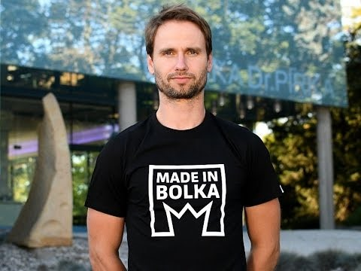
Public relations ve sportovním prostředí
Týmy
  Florbal Mladá Boleslav
  HC Oceláři Třinec
  http://bit.ly/2mPT5fH
Sportovci
  Eugenie Bouchard
  http://bit.ly/2mutYMw

Slide 10

Ligy a organizace
Akce
  UEFA Futsal Euro
Sportovní obchody, brandy – Nike, Adidas, Under Armour, Red Bull…

Slide 11
Tisková zpráva (press-servis.ecn.cz, 2007)
Písemné sdělení obsahující novou informaci, kterou rozesíláme médiím
Měla by obsahovat alespoň jednu novou zprávu
Musí být vydána tehdy, kdy ji posíláme
Druhy:
  Zpráva o události
  Zpráva, jejímž obsahem je reakce na událost
  Zpráva o zveřejnění materiálu

Slide 12
Tisková zpráva (press-servis.ecn.cz, 2007)
Co musí tisková zpráva obsahovat:
  Hlavička – název organizace, logo, kontakt, banner
  „Tisková zpráva“
  Titulek – krátký, výstižný, poutavý – musí zaujmout
  Domicil – uvedení data a místa vydání na začátku prvního odstavce
  Text zprávy
    5 W (What, Who, When, Where, Why)
    Délka – optimálně jednu A4 textu
  Závěr – doplňující informace, kontaktní osoba a informace

Slide 13
Mediální plánování
Plánování konkrétních reklamních kampaní
Jednorázová akce vs. opakující se událost vs. e-shop
Nutná přesná strategie
  Čas
  Obsah
  Umístění
  Komunikační kanál
  Rozpočet
Výstupem je mediaplán

Slide 14
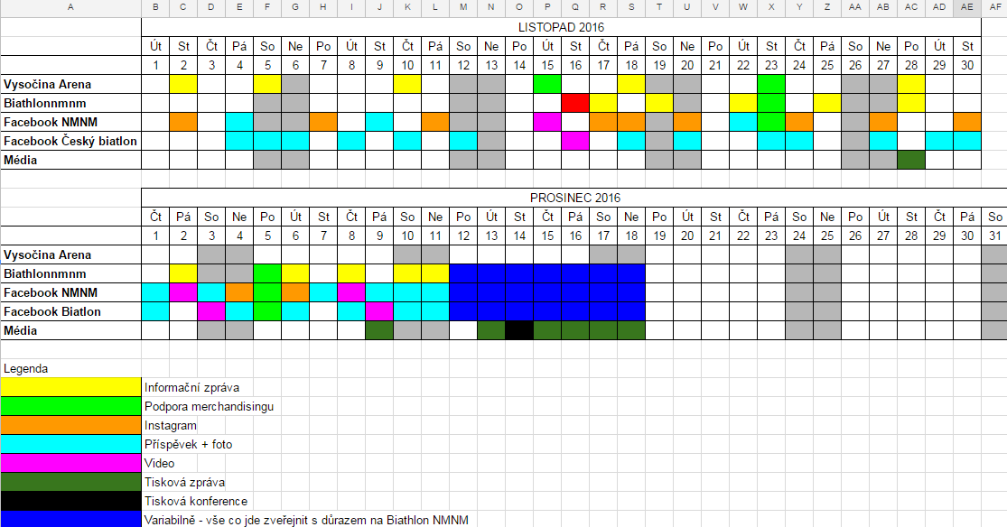

Slide 15
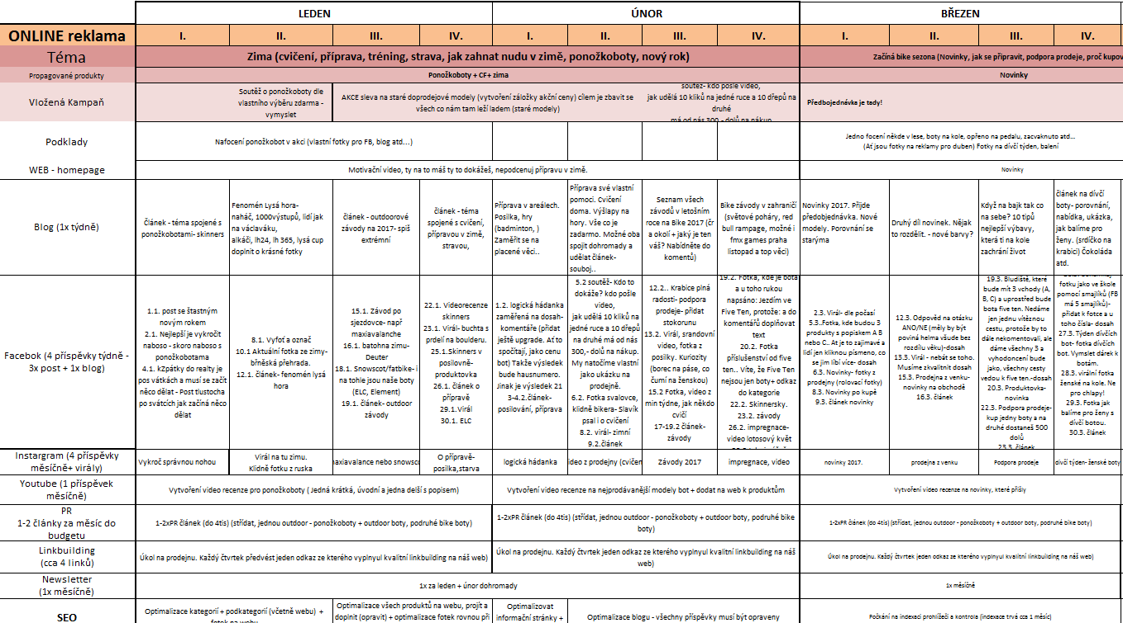

Slide 16
Brand Awareness
Neboli znalost/povědomí značky
Do jaké míry je značka „umístěna“ v mysli spotřebitele
NPS vs. Brand equity score

Slide 17
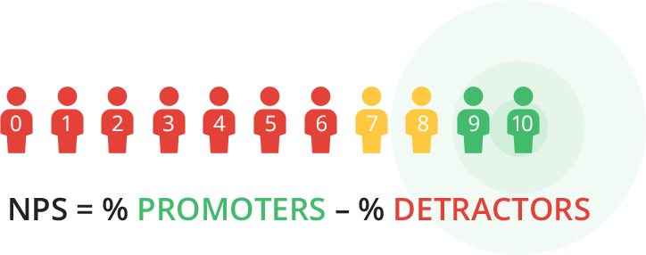
Net Promoter Score (NPS)
Míra loajality zákazníků nebo zaměstnanců
Dosahuje hodnot od -100 do +100
NPS +50 se považuje jako výborné skóre
Na stupnici od 1 do 10, jaká je vaše spokojenost se studiem na FSpS? http://www.npscalculator.com/en

Slide 18
Brand Equity Score
Měření znalosti značky
Znalost
  Top of mind (první uvedená)
  Spontánní (další možnosti, zpravidla max. 5)
  Podpořená (výběr konkrétních možností, nebo přímá otázka)
Výpočet v procentech (kolik % z celkového množství oslovených osob odpovědělo, že zná danou organizaci)
Doporučený vzorek min. 100 osob
Lidé by se navzájem neměli ovlivňovat

Slide 19
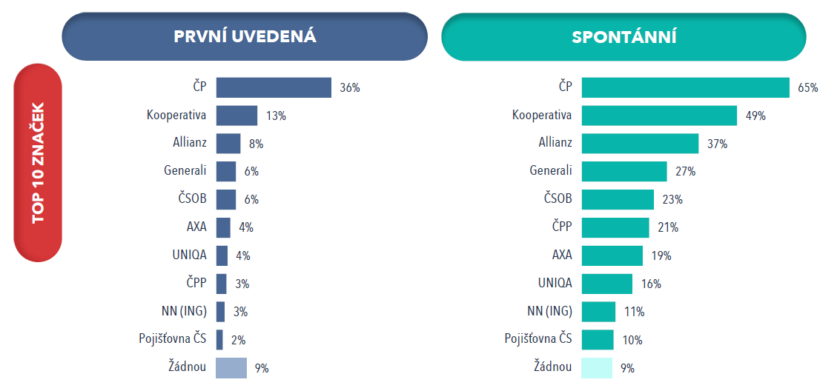

Slide 20
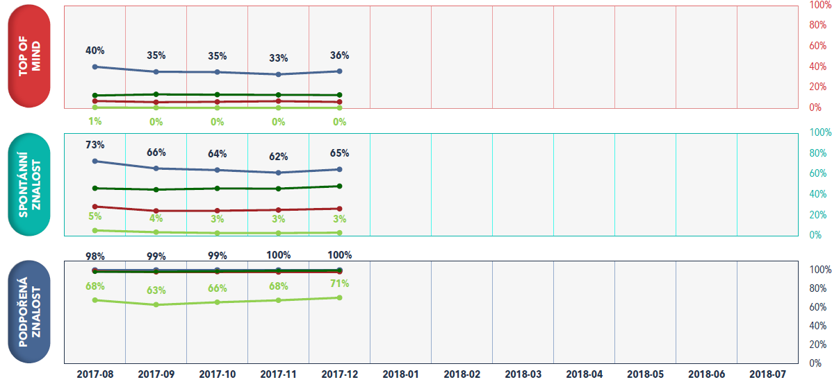

Slide 21
Dva dobrovolníci? ☺

Slide 22
Brand equity score
Jmenujte jeden futsalový tým:
Jmenujte 5 futsalových týmů:
Vyberte, který z těchto futsalových týmů znáte?
Gardenline Litoměřice, Tango Hodonín, Olympik Mělník, Era-Pack Chrudim, Helas Brno, Alfa Liberec, AC Sparta Praha

Slide 23
Úkol do projektů
Zapracovat/vymyslet cíle pro public relations
Vypracovat tiskovou zprávu se všemi náležitostmi
Vypracovat mediaplán květen – červen 2018 pro zvolené komunikační kanály vč. promyšlení obsahu
  Klub – 24. 6. 2018 se koná exhibiční utkání
  Akce – termín akce 24. 6. 2018
Dobrovolné: zjistit Brand Awareness na vzorku 30 osob

